Slide 1
第一节 微分元素法
一 问题的提出
二 小结 思考题

Slide 2
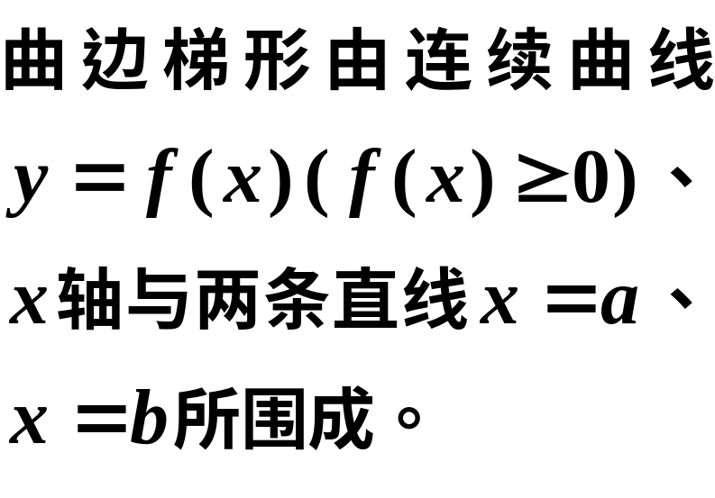
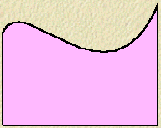

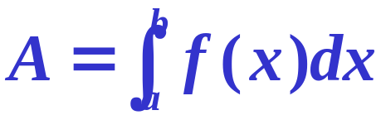
一、问题的提出
回顾
曲边梯形求面积的问题
y
o
a
b
x

Slide 3
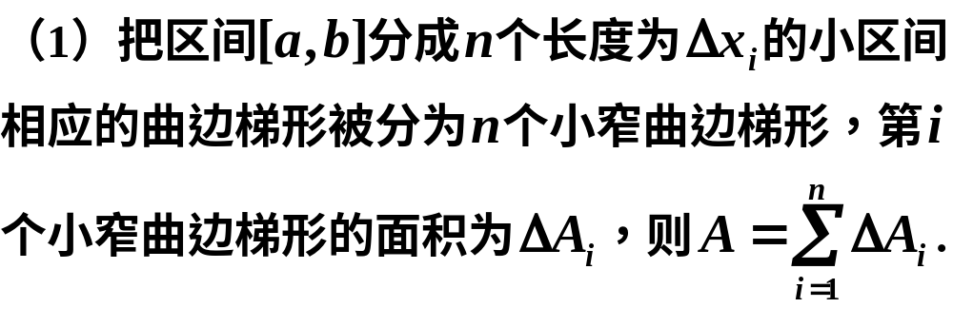
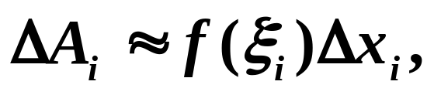

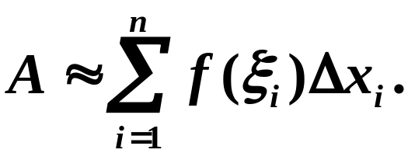
面积表示为定积分的步骤如下:
（3）求和, 得A的近似值

Slide 4
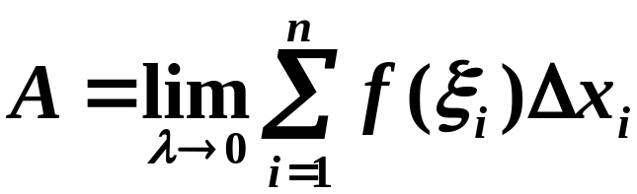
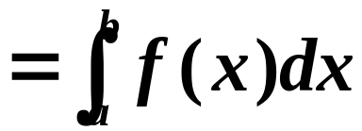
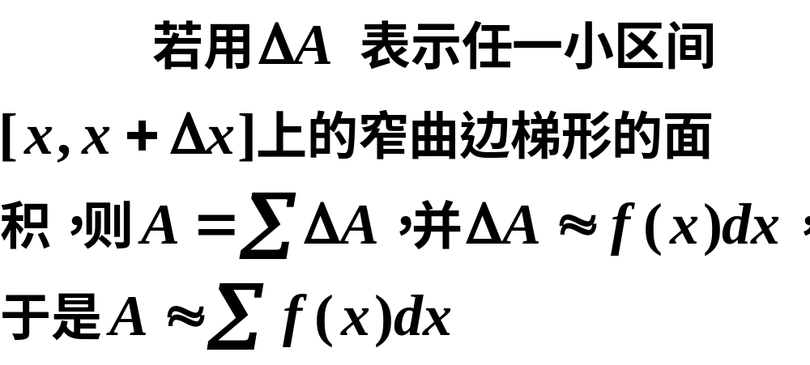



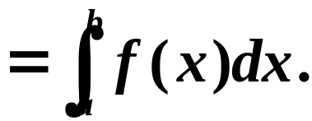
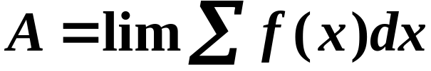
（4） 求极限，得A的精确值
面积元素
提示
y
o
a
b
x

Slide 5
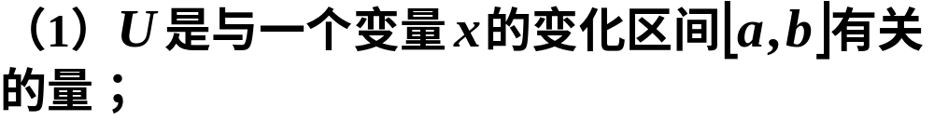
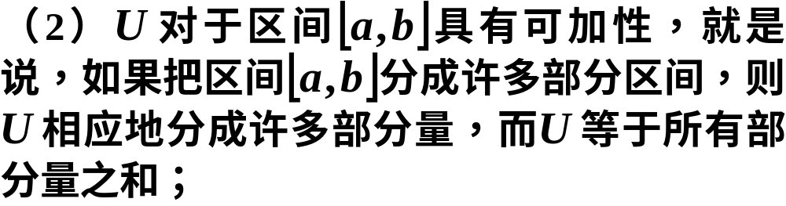

Slide 6
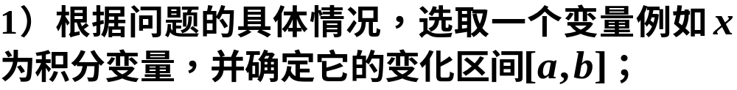
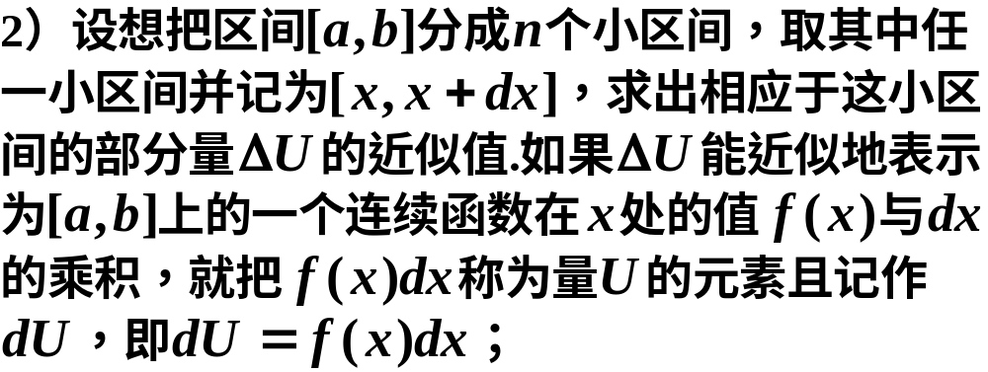
元素法的一般步骤：

Slide 7
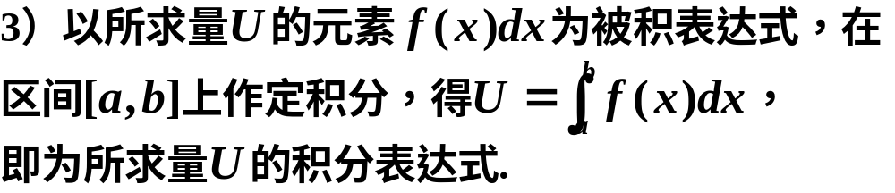
这个方法通常叫做元素法．
应用方向：
平面图形的面积、体积、平面曲线的弧长；功、水压力、引力等．

Slide 8
二、小结
元素法的提出、思想、步骤.
（注意微元法的本质）

Slide 9
思考题
微元法的实质是什么？

Slide 10
思考题解答
微元法的实质仍是“和式”的极限.

